Slide 1
第10章 智能体开发：文本文档划词翻译插件
2025/06/22
汇报人: CAXDING

Slide 2
目录
文档翻译场景分析与划词翻译需求设计
翻译模型微调与多语言支持实现
01
02
CONTENTS
插件开发与跨平台兼容性优化
翻译系统评估与用户反馈迭代
03
04

Slide 3

文档翻译智能体开发
翻译技术核心
模型优化路径
插件开发要点
用户体验提升
聚焦文档解析与翻译模型微调，结合划词翻译插件应用，解析多语言环境下的智能体开发关键技术。
通过参数调整与语料训练提升翻译质量，强化多语言支持能力，确保输出流畅性与准确性。
设计轻量化划词交互模块，支持复杂文档实时翻译，优化部署流程以适配多样化应用场景。
简化操作路径，增强翻译结果可读性，通过语义信息精准匹配提升跨语言工作处理效率。

Slide 4
文档翻译场景分析与划词翻译需求设计
01

Slide 5




文档翻译场景分析与划词翻译需求设计
文档翻译场景
划词翻译设计
技术分析路径
翻译工具开发
分析跨语言环境下的用户需求，探索文档翻译在多语言沟通中的核心作用，提升理解效率。
明确划词翻译功能，通过智能体架构实现翻译流程模块化，从文档解析至翻译生成，打造高效翻译工具。
深入解析关键技术，提供系统化解决方案，为构建智能化翻译工具奠定坚实的技术基础。
从需求分析到模块开发，逐步构建，确保翻译过程既高效又流畅，满足多语言环境下的翻译需求。

Slide 6



文档翻译的场景需求与技术分析
翻译关键流程
文档翻译核心步骤：解析、段落提取、神经网络翻译、结果保存。依赖MarianMT等高效模型。
文档翻译的重要性
代码示例
文档翻译需高效准确，保留语义，适应法律、技术、学术领域，依赖预训练模型如MarianMT、T5或GPT，确保跨语言信息传达无误。
此代码完整展示了文档翻译任务的实现过程，从需求分析到翻译结果输出，能够直接运行并生成翻译结果。

Slide 7

划词翻译实现
划词翻译原理
核心技术要点
通过用户在文档中选定文本，即时调用翻译模型，实现目标语言内容生成。
涵盖文本选择监听、实时翻译调用及动态结果展示，确保前后端无缝协作。
开发流程概览
前后端集成实践
从事件监听至翻译服务调用，最终动态呈现结果，提供高效文档翻译方案。
前端捕捉用户选择，后端处理翻译请求，协同完成划词翻译功能实现。

Slide 8

翻译智能体核心架构设计
核心架构概览
代码示例说明
高效翻译服务
核心架构含文档解析、翻译模型、任务调度及用户界面，确保高效翻译流程。
以下代码完整展示了翻译智能体的核心架构设计与实现。
展示翻译智能体架构，实现实时与批量翻译，通过异步任务调度，提供高效大规模文档翻译服务。

Slide 9

智能体逐模块开发
智能体模块化
翻译任务调度
用户交互设计
文档解析至翻译结果展示，体现高效翻译工具构建策略。
优化并发执行，确保翻译过程流畅，提升用户体验。
友好界面配合实时翻译反馈，增强翻译工具的实用性与互动性。

Slide 10



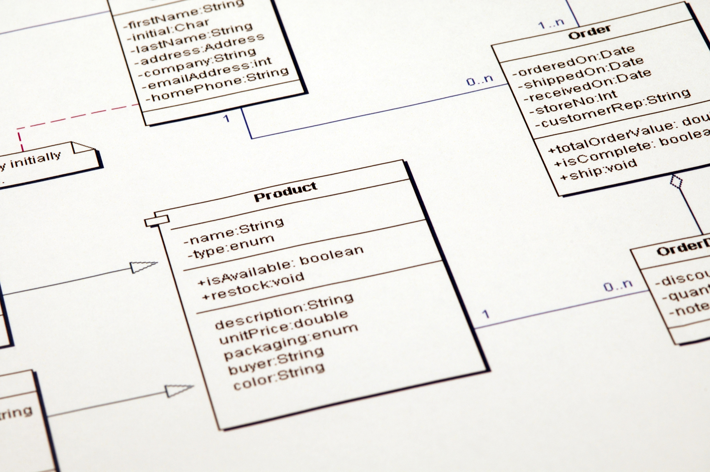
系统综合开发完整代码实现
系统综合开发
核心功能展示
模块化设计
实践模板
整合所有模块，设计一体化翻译系统，满足实时与批量翻译需求，提供用户友好界面。
文档解析、翻译模型调用、异步任务调度及结果存储，确保高效翻译流程。
采用独立开发与测试的模块结构，增强系统可用性和扩展性，便于集成。
从文档解析到翻译输出，展示完整代码实现，包含模块化设计与任务管理，构建智能翻译系统。

Slide 11
翻译模型微调与多语言支持实现
02

Slide 12

翻译模型微调与多语言支持实现
多语言翻译系统
翻译结果优化
实用场景应用
探讨大模型驱动下的翻译技术，分析词典与语料库在翻译过程中的角色差异。
介绍如何通过模型微调及后处理策略，提升翻译质量，确保语句通顺与意义准确。
展示多语言翻译系统在实际环境中的核心技术和优化方案，助力跨语言文本处理。

Slide 13



基于大语言模型的多语言翻译
大语言模型翻译原理
代码实现示例
灵活高效解决方案
大语言模型通过共享语义空间实现多语言直接翻译，利用预训练模型如MarianMT，经微调提升特定任务性能。
代码示例：大语言模型实现多语言翻译，包括模型加载、用户输入处理及目标语言生成。
构建的大语言模型支持多语言翻译，动态选择语言，生成翻译结果，提供灵活高效文本处理方案。

Slide 14

对比基于词典与语料的方法
翻译方法对比
词典法简洁快速，直译为主，难解语境之谜；语料法深挖语义，灵活应变，语法上下文尽在掌握。
应用场景展示
词典翻译宜于专有名词，语料翻译擅长大段文本，两者相辅相成，共绘翻译技术全景图。

Slide 15




增强翻译结果的流畅性与语义准确度
翻译优化策略
技术实施细节
微调语言模型，提升翻译流畅度与准确性，结合后处理技术修正语法与语义。
重新训练语言模型，应用基于规则的语法校正，评估并动态调整语义相似性。
多语言系统构建
代码实践案例
提供高质量翻译，涵盖广泛语种，确保信息传递无碍。
展示模型微调与后处理集成，实现翻译结果显著提升，促进跨文化交流。

Slide 16
插件开发与跨平台兼容性优化
03

Slide 17

插件开发与跨平台兼容性优化
插件开发
集成浏览器与文本编辑器插件，优化翻译体验，实现划词翻译功能。
跨平台兼容性
探讨响应速度与内存占用优化，提供稳定高效翻译插件技术指导。

Slide 18
浏览器插件API的开发
划词翻译插件原理
划词翻译插件代码实现
插件功能与应用前景
划词翻译插件通过捕获用户选择的文本，传递至翻译服务，实时返回结果。核心包括后台脚本监听、内容脚本交互。
"Chrome插件实现实时划词翻译功能，利用RESTful API连接翻译服务，确保翻译实时性。"
代码实现浏览器划词翻译插件，涵盖配置、交互和翻译功能，为复杂翻译工具奠定基础。

Slide 19
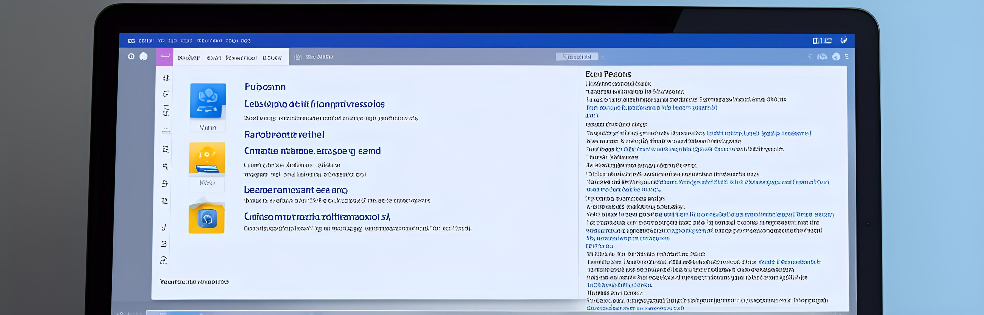
文本编辑器划词翻译插件开发
文本编辑器插件
核心模块设计
划词翻译功能集成，提升多语言文档处理效率，实现实时翻译显示。
前端交互简洁，后台请求翻译服务，动态展示翻译结果，优化用户编辑体验。

Slide 20

响应速度优化与内存占用优化
响应速度优化
缓存翻译结果，使用异步非阻塞操作，减少数据加载，提升实时翻译效率。
内存占用优化
合理管理内存，适时释放资源，避免长时间运行导致的性能下降。

Slide 21
翻译系统评估与用户反馈迭代
04

Slide 22




翻译系统评估与用户反馈迭代
翻译质量指标
用户反馈循环
评价体系构建
数据驱动迭代
量化翻译准确度，流畅性，专业术语正确率，确保译文质量，及时定位问题。
收集用户操作数据，分析使用习惯，定期邀请用户参与测试，收集意见，持续优化系统性能。
建立多维度评价模型，涵盖语法、语义、文化适应性，提升翻译系统智能水平。
利用用户反馈调整算法，优化用户体验，形成闭环，推动翻译系统不断进化。

Slide 23



翻译质量的评价指标与调优
翻译质量评估
调优策略
改进翻译系统性能
翻译质量评估依赖BLEU与ROUGE，前者检验词汇匹配，后者侧重召回率，共同优化翻译系统。
调优策略涉及模型参数调整、翻译词典优化及语义增强，以提升翻译质量。
展示翻译质量评估与优化方法，助力开发者提升翻译系统效能。

Slide 24

用户行为数据采集与反馈机制
用户行为采集
记录用户输入文本，翻译结果点击行为，收集评分与修改建议，分析使用习惯与问题。
反馈机制优化
通过数据存储分析，定期更新模型，实现翻译系统动态优化，提升用户体验与准确性。

Slide 25
谢谢
THE END

